Slide 1




BÁO CÁO ĐỒ ÁN LẬP TRÌNH DI ĐỘNG 3 APP DỰ BÁO THỜI TIẾT
GVHD: Trương Bá Thái
Nhóm 6:
Nguyễn Thanh Phúc nguyên
Nguyễn Võ Thái Sơn

Slide 2
Nội Dung Báo Cáo
Chức năng trong app
Demo

Slide 3
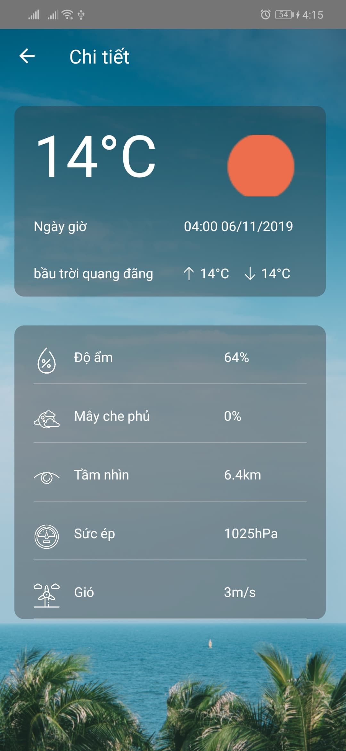
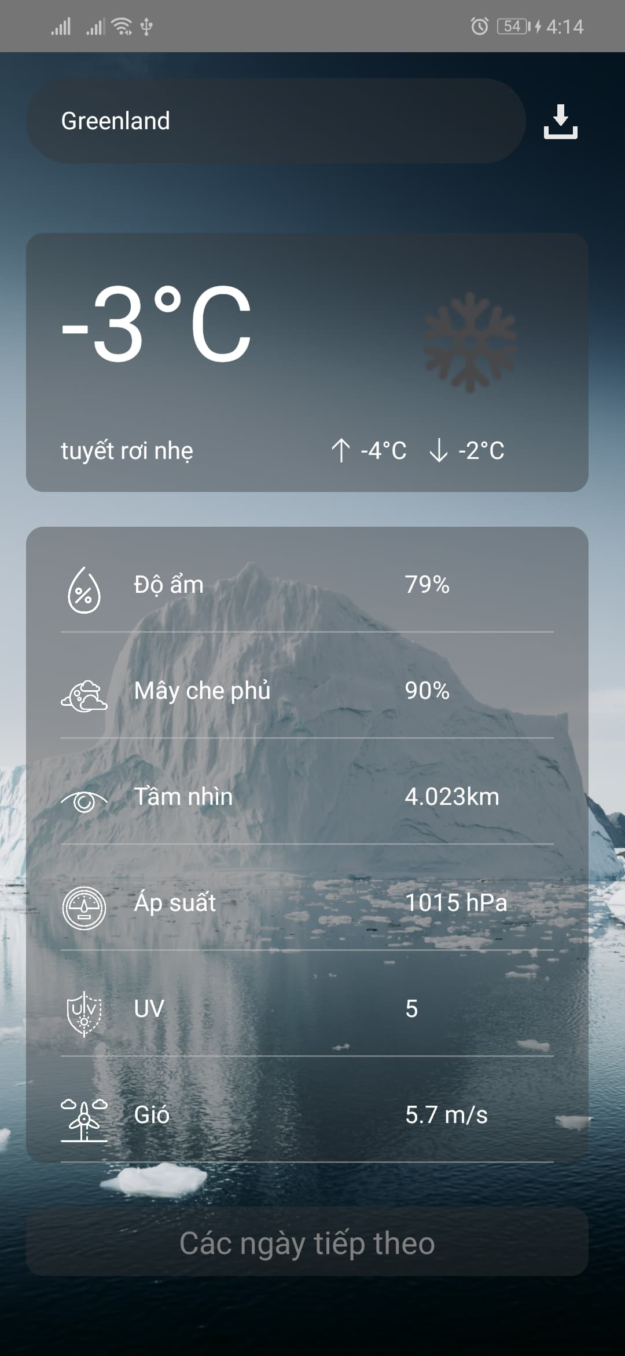
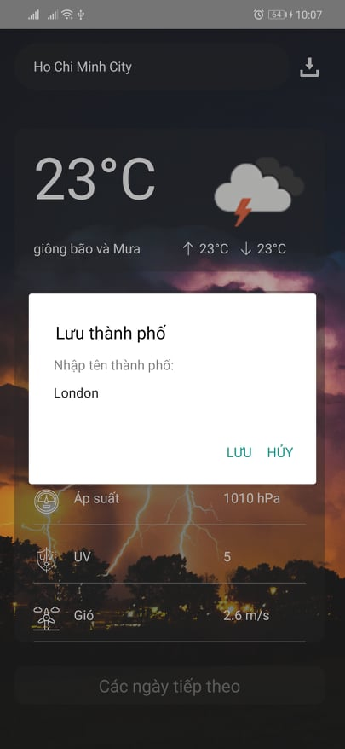
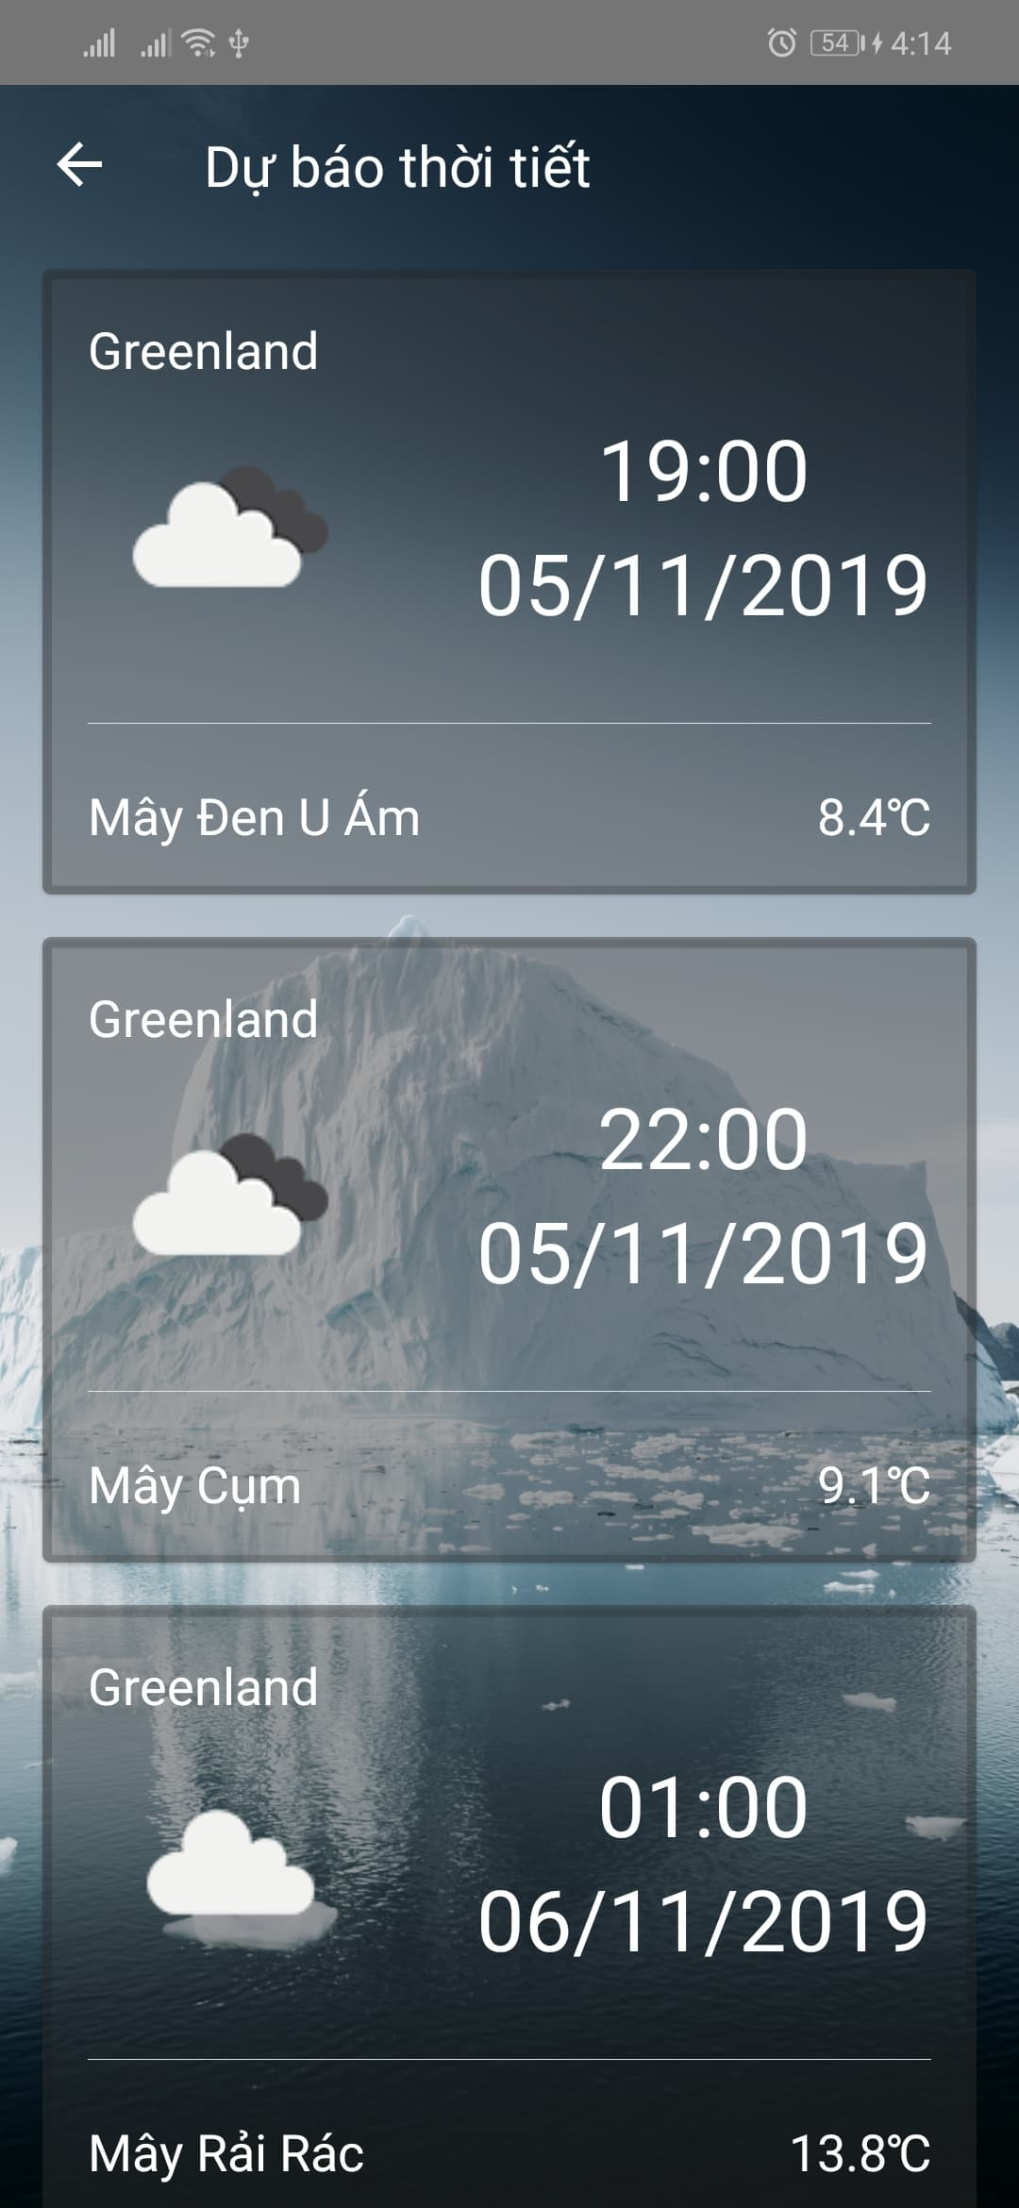
Chức năng trong app
Thông tin thời tiết hiện tại
Tìm kiếm địa điểm khác
Thay đổi địa điểm mặc định
Thông tin thời tiết 5 ngày sau

